Slide 1


…man sollte immer einen Plan B haben!

Slide 2

Wer sind wir?
Ein spezialisiertes Ingenieurbüro, welches als Team die Aufgabe darin sieht, die Vorstellungen und Budgets der Auftraggeber sowie Nutzer zu erfüllen und eine moderne, sichere und skalierbare Gesamtlösung mit dem Nutzer gemeinsam zu erarbeiten, realisieren zu lassen, zu prüfen sowie in den Betrieb zu bringen.
WIR SIND Ihr Kompetenter Partner bei komplexen Projekten
WIR BIETEN Ihnen innovative Lösungen
WIR AGIEREN Branchenübergreifend
WIR ARBEITEN Exakt, Zuverlässig und Effizient

Slide 3



Meilensteine
Gründung Planungsbüro plan b 01.08.1995
Gründung DIGITATION GmbH 01.10.2004
Fusion zur plan b digitation GmbH 01.01.2005
ISO 9001 : 2015 erste Zertifizierung 15.04.2016
Umzug ins neue Büro in Köpenick 01.01.2017
ISO 27001: Auditor Zertifizierung 01.09.2022
30 jähriges Bestehen 01.08.2025

Slide 4
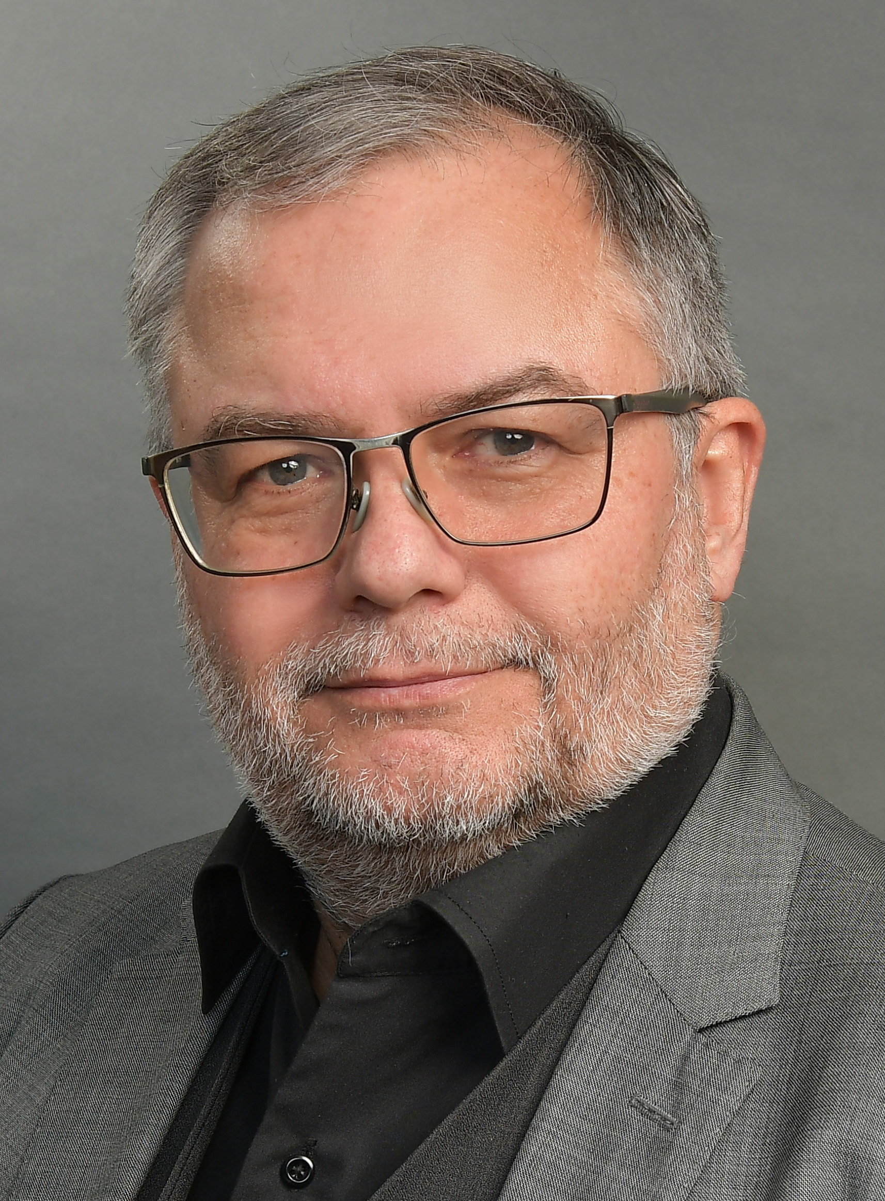
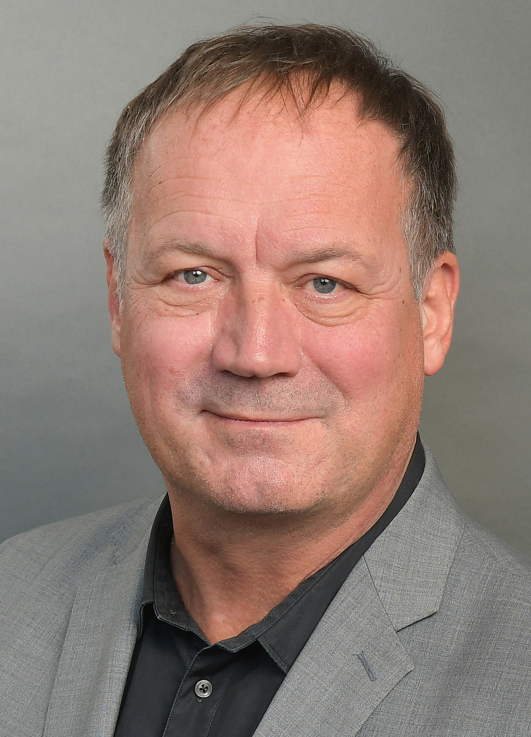



Management
Torsten Müller ist Geschäftsführer und Gesellschafter der plan b digitation GmbH. Er gründete 1995 das Ursprungsunternehmen und verantwortet bis heute planerisch die Großprojekte. Hier kommen fundiertes Wissen bei der Beratung und Projektsteuerung sowie seine jahrelange Erfahrung in der Planung, Projektierung und Bauüberwachung perfekt zum Einsatz. Insbesondere seine technologisch innovativen Ideen bringen dem Endkunden die aktuellste Technologie ins Haus. Sein enormes Wissen beim Bauen im Bestand und bei denkmalgeschützten Gebäuden fundieren aus Praxiserfahrungen, insbesondere bei Universitäts- und Institutsbauten. Torsten Müller ist VdS anerkannter GIV Sachkundiger und Obmann des STLB AK61 Ausschusses.
Dipl.-Ing. Jörg Schimke war 2005 Mitbegründer der plan b digitation GmbH und ist heute Geschäftsführer und Gesellschafter. Nach seinem Studium zum Dipl.-Ing. (FH) für Elektrotechnik und zum Diplom-Informatiker, war Jörg Schimke in leitenden Positionen im Vertrieb und Marketing bei führenden Unternehmen in der Netzwerkbranche tätig. Sein strategisches Know-how, gepaart mit internationaler Erfahrung sind ein wichtiger Bestandteil des langfristigen Erfolges der plan b digitation GmbH. Er legte den Grundstein für verschiedene Rahmenverträge und die Ausrichtung auf DigitalPakt Schule Projekte. Jörg Schimke ist Mitglied des VDI und zertifizierter BSI Auditor.

Slide 5
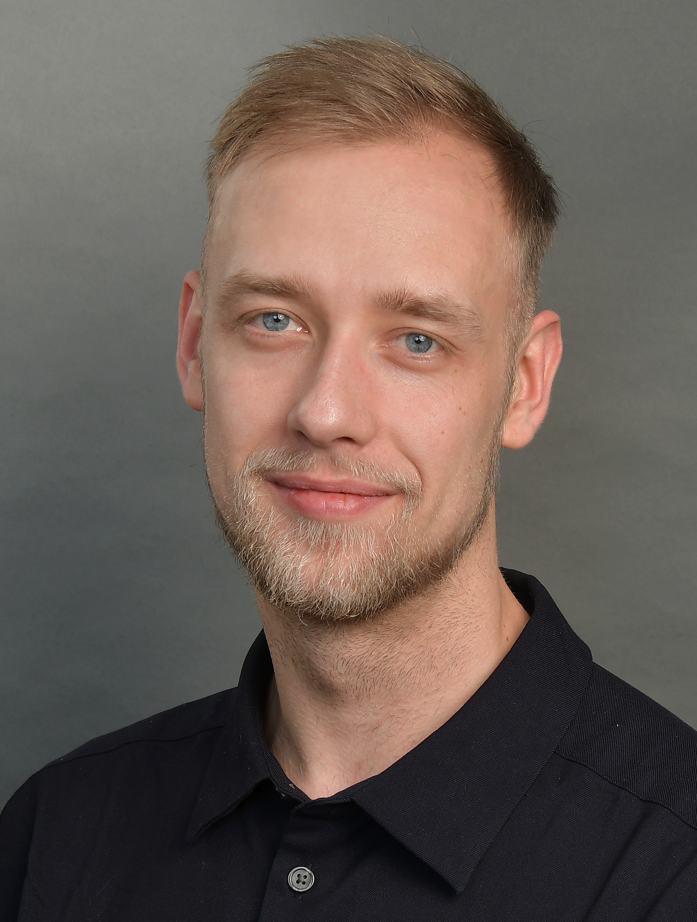
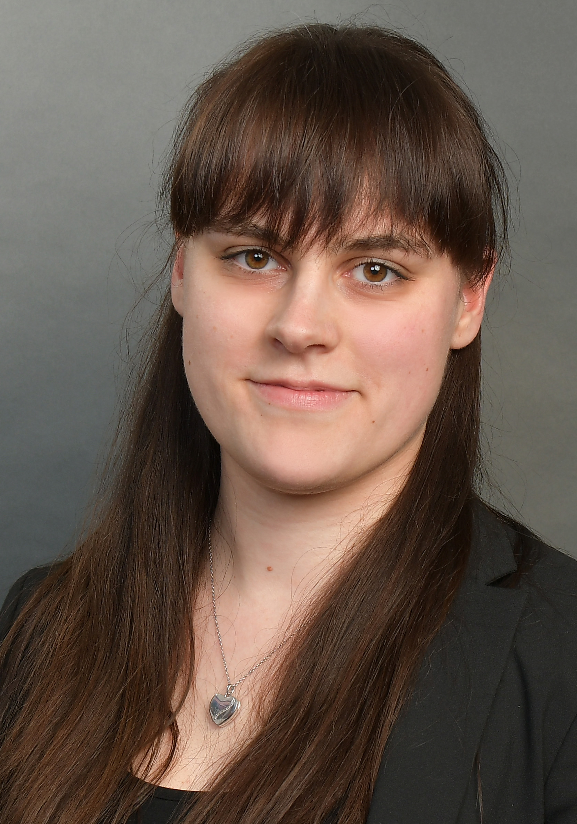

Projektteam
B.Eng. Sean Glaschke ist seit Oktober 2021 bei der plan b digitation GmbH tätig. Nach einer erfolgreichen Vorausbildung zum Staatlich geprüften Bautechniker absolvierte er hier zunächst ein duales Studium im Studiengang Bauingenieurwesen. Seit Oktober 2024 ist er fest als Planer und Projektleiter angestellt. Durch seine fundierte Praxiserfahrung in der Projektplanung war er von Beginn an ein wertvolles Mitglied unseres Teams. Besonders in den Projekten des DigitalPakt Schule überzeugte er mit seiner Expertise im Umgang mit CAD sowie der präzisen Umsetzung von Nutzeranforderungen in der Ausführungsplanung.
Sidney Bork ist seit Oktober 2020 bei der plan b digitation GmbH als Assistentin der Geschäftsführung tätig. Mit Ihrer Ausbildung zur „Kauffrau für Büromanagement“ und Praxiserfahrung in Bereichen der Wirtschaft ist sie schnell zu einer Stütze im Projektgeschäft geworden. Sie begleitet jedes Projekt im Controlling und arbeitet eng mit dem Kunden zusammen. Gerade bei der Auswertung von komplexen Projekt-Themen kommt ihre ausgezeichnete strukturierte Arbeitsweise zum tragen.
Karl Traboulsi ist seit Oktober 2023 bei der plan b digitation GmbH als Dualstudent mit Studienrichtung: B.Eng. Bauingenieurwesen tätig.

Slide 6
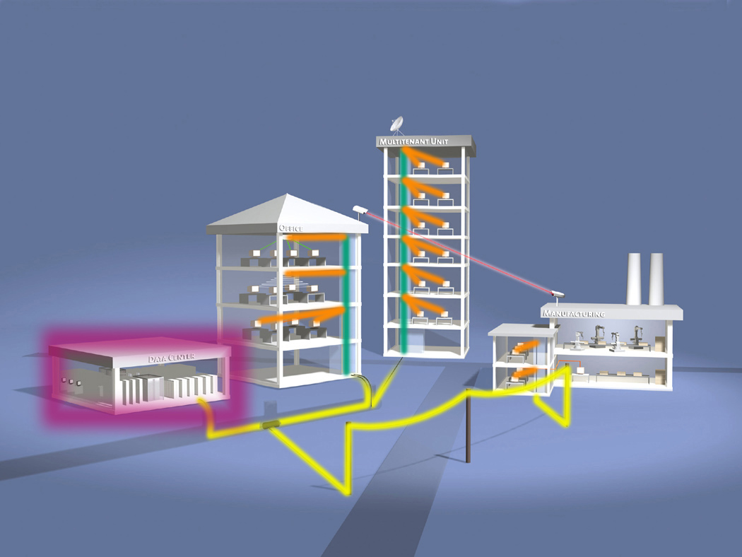
Komplette Lösungen
Multiservice-Netzwerke
Lösungsansätze für jeden Bereich
Primärverkabelung
Gebäude Backbone
Tertiärverkabelung
Rechenzentren
BOS Funk
W-LAN

Slide 7
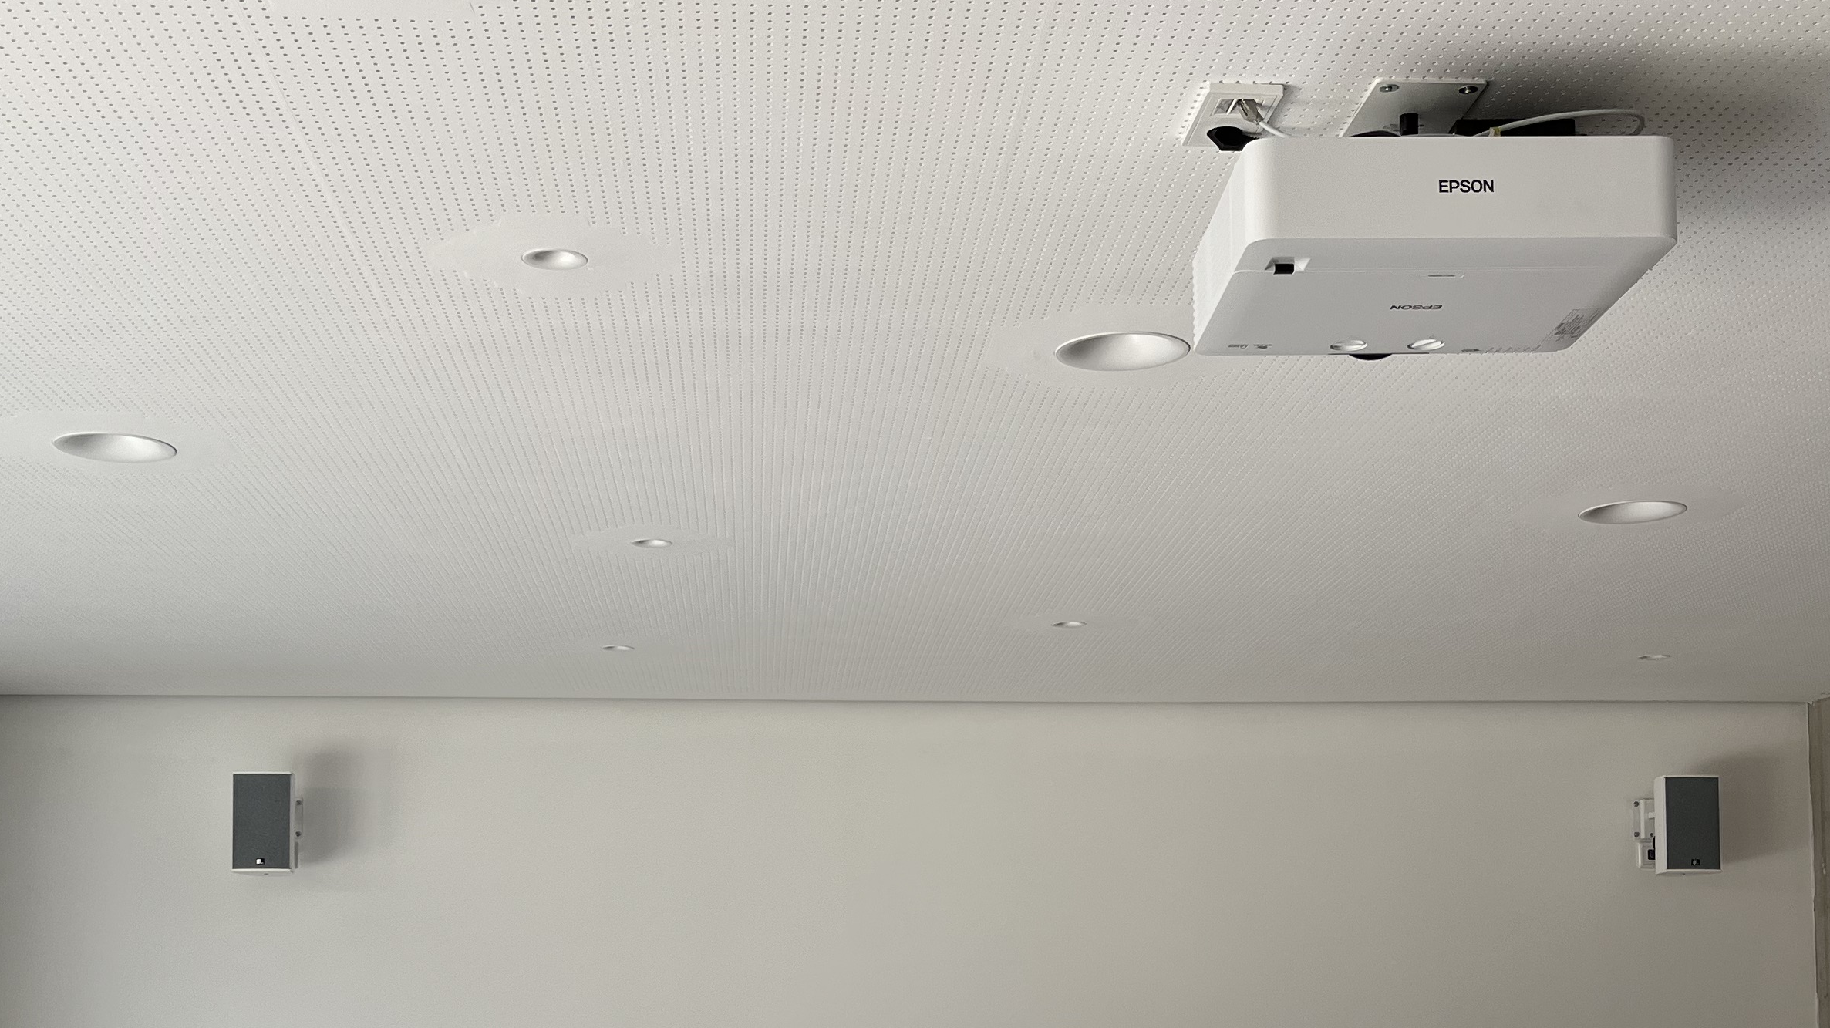

Dienstleistungen
Beratung, organisatorisch, technisch, kommerziell
Studien, Analysen, Gutachten, Seminare, Planungsrichtlinien
Projekte, Projektmanagement
Objektplanung
Projektüberwachung, Projektmanagement
IT- und Medientechnik
Schulungs- Konferenzräume
IT Sicherheitszellen
IT- Konzepte, u. a. zur IT- Sicherheit
WLAN Systeme – 2,4 GHz und 5 GHz Systeme
Rechenzentren – Umzugsplanung
INA: Informations- Technische- Anlage
ELT: Elektro- Technische- Anlagen
Industrie 4.0
Smart Building
Technische Dokumentation, Handbücher, Pflichtenheft

Slide 8


Kompletter Leistungskatalog
ITuK Kommunikationsanlagen
Hochgeschwindigkeitsnetzwerke bis Kat.8 und LWL
Rechenzentren
Brandmelde- und Brandvermeidungsanlagen
IP und VoIP Multimedia- und Konferenztechnikanlagen
Sicherheitstechnik für Zutritts- und Zeiterfassungsanalagen
Gebäudetechnische Brandschutz-/Blitzschutzanlagen
Elektrotechnische Anlagen neuer DIN 0100:410 (FI-Schutz, RCD und RCM Technologie)
IT Sicherheitszellen
VoIP Migration
Firewall - Router - Systeme
Strukturierte universell Gebäudeverkabelung
Glasfaser- Backbone- und Hochgeschwindigkeitskupfernetze
Hersteller- Lösungen von CISCO, HP und ENTERASYS
Hersteller- Lösungen von Corning, Nexans, IBM, Dätwyler, BTR, R&M

Slide 9
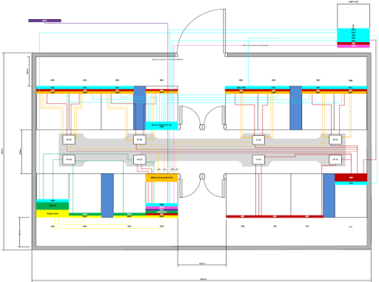
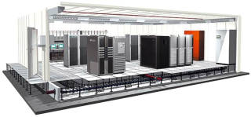

IT Sicherheitszellen
Bauliche Maßnahmen Rechenzentrum
Elektrotechnik und USV- Anlage
Netzersatzanlage (NEA)
Kälte- u. raumlufttechnische Anlagen
Sauerstoffreduzierungs- und Brandfrüherkennungsanlagen
Sicherheitstechnik
MTP/MPO interne Verkabelungen

Slide 10

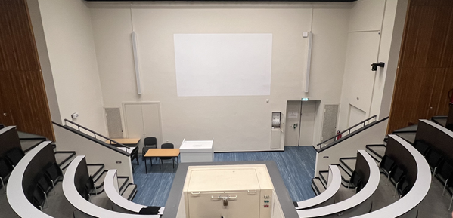
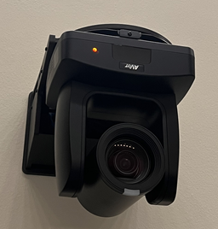
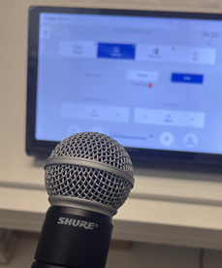
Medientechnik
Die plan b digitation GmbH entwickelt für Sie eine maßgeschneiderte Komplettlösung, die sowohl dem Budget als auch den technischen und vor allem den persönlichen Anforderungen gleichermaßen entspricht. Wir betreuen Sie bei der Konzeption, Planung, Installation und Inbetriebnahme der gesamten Medientechnik oder auch in einzelnen Teilbereichen.
Ihre Vorteile:
Beratung und Planung der gesamten Konferenzraumtechnik aus einer Hand
Optimierung der Konferenzen und Tagungen durch den Einsatz professioneller Medientechnik
Erhalt einer individuellen und Ihren Bedürfnissen entsprechenden, funktionalen Konferenzraumtechnik

Slide 11
Planung Phasen 1 bis 4
Planungsphasen 1 bis 9
1. Grundlagenermittlung
Ermitteln der Voraussetzungen zur Lösung der Aufgabe durch die Planung
2. Vorplanung
Projekt- und Planungsvorbereitung - Erarbeitung wesentlicher Teile zur Lösung der Planungsaufgabe
3. Entwurfsplanung
System- und Integrationsplanung - Erarbeiten der endgültigen Lösung der Planungsaufgabe
4. Genehmigungsplanung
Erarbeiten und Einreichen der Vorlagen für die erforderlichen Genehmigungen und Zustimmungen
5. Ausführungsplanung
Erarbeiten und Darstellen der ausführungsreifen Planungslösungen
6. Vorbereitung der Vergabe
Ermitteln der Mengen und Aufstellen von Leistungsverzeichnissen
7. Mitwirkung bei der Vergabe
Ermitteln der Kosten und Mitwirkung bei der Auftragsvergabe
8. Objektüberwachung
Projektüberwachung - Überwachung der Ausführung des Projektes
9. Objektbetreuung und Dokumentation
Überwachen der Beseitigung von Mängeln und Dokumentation der Ergebnisse

Slide 12


Bauüberwachung Sachverständigendienste
Qualität und jahrelange Erfahrung
Profitieren Sie von der langjährigen Erfahrung und dem Praxis-Know-how der plan b digitation GmbH. Wir beraten in allen Leistungsphasen kompetent und verständlich und sind immer auf der Suche nach Lösungen, die eine Ausgeglichenheit zwischen den Anforderungen, dem Nutzen und der Wirtschaftlichkeit bieten.
Sobald wir Ihre Anforderungen für Ihr Projekt kennen, erarbeiten wir in Abstimmung mit Ihnen Lösungsvorschläge und sorgen durch eine frühzeitige Zusammenarbeit, aller am Planungsprozess Beteiligten, für eine zeitsparende und kostengünstige Durchführung.

Slide 13




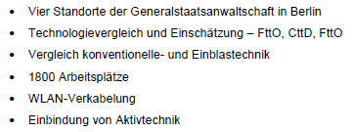
Referenzen

Slide 14



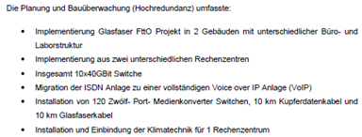
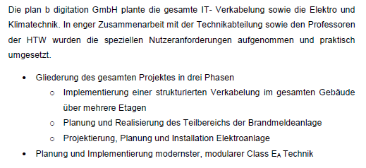
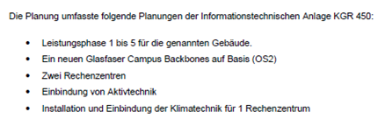
Referenzen

Slide 15
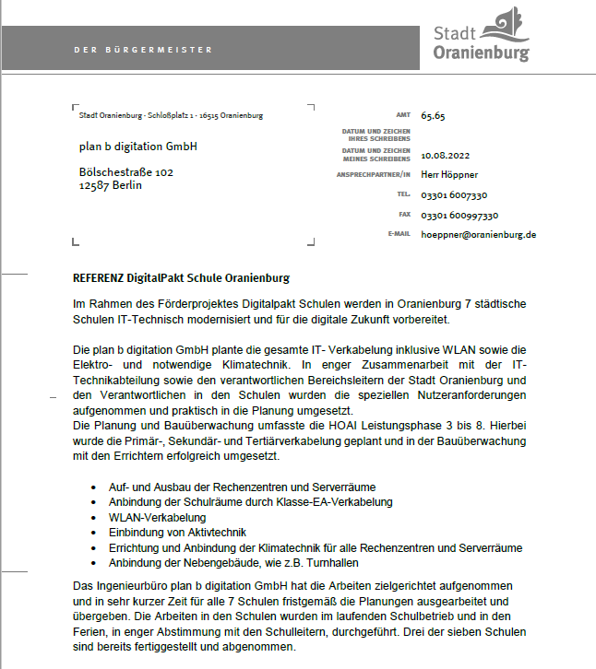
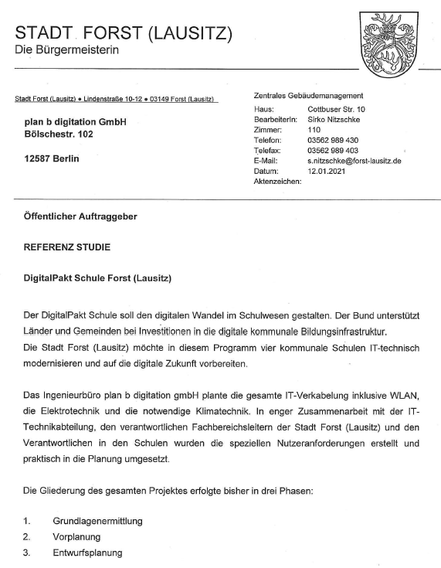
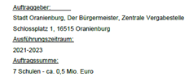
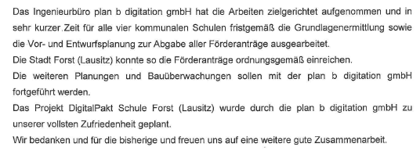


Referenzen

Slide 16

















Referenzen - Projekte
Referenzen
n-tv Nachrichtenfernsehen -GB Backbone
Phillip Morris - Backbone New Topologie
Berlin Chemie – Migration Gigabit Ethernet
Olympiastadion Berlin – Multiservicenetzwerk
Kreissparkasse Halle – Gigabit Ethernet / RZ II
Verlag Der Tagesspiegel – VoIP Migration
Fraunhofer Gesellschaft – 3 Rechenzentren
Hochschule für Technik und Wirtschaft – RZ
ITZ Bunde – RZ
TU Berlin – Office Verkabelung
ATB Institut – RZ
DKB – RZ
KFW – Zutrittskontrolle
BVG – Loadbalancer
Charité – Campus Verkabelung

Slide 17

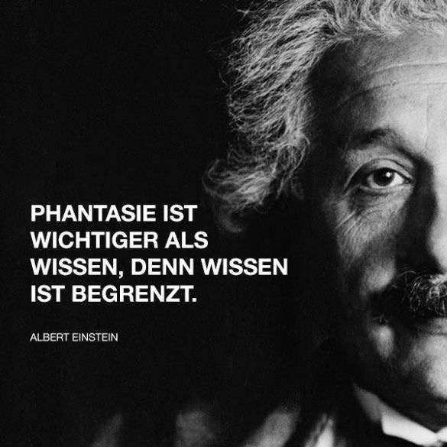
plan b digitation GmbH
Ansprechpartner:
Herr Torsten Müller, Herr Jörg Schimke
Geschäftsführer
plan b digitation GmbH,
Ingenieurbüro für Innovative Technologien und Produkte
Beratungs- und Planungsunternehmen für IT-, Multimedia- und Netzwerklösungen
Bölschestr.102, 12587 Berlin
Telefon: +49 (0)30 65498712
E-Mail: tm@pbd.de
js@pbd.de

